Slide 1


Quiz: In de Grondwet staat…
Notes:
In de Grondwet staat...

Slide 2
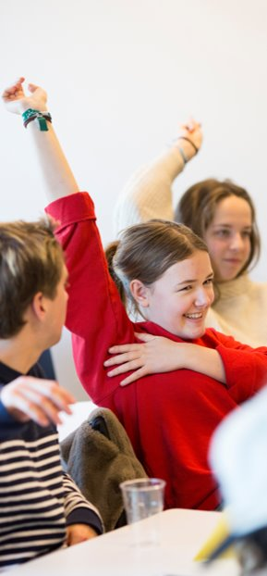


...dat je gekozen kunt worden voor de Tweede Kamer als je 18 jaar of ouder bent.
Notes:
...dat je gekozen kunt worden voor de Tweede Kamer als je 18 jaar bent of ouder.
Is juist

Slide 3
...dat kinderen tot 18 jaar recht hebben op schoon drinkwater.
Notes:
...dat kinderen tot 18 jaar recht hebben op schoon drinkwater.
Niet juist. Dit is een kinderrecht (vraag wie weet wat dit is en leg daarna uit).
Leg uit: Rechten van het Kind. Alle kinderrechten gelden voor alle kinderen over de hele wereld. Het verdrag van de Universele Verklaring van de Rechten van het Kind werd op 20 november 1989 aangenomen door de Algemene Vergadering van de Verenigde Naties. Ook Nederland heeft deze verklaring ondertekend. De landen verplichten zich hiermee tot het beschermen van de rechten van kinderen in hun land.

Slide 4
...dat scholen zelf mogen bepalen welk geloof zij willen uitdragen.
Notes:
...dat scholen zelf mogen bepalen welk geloof zij willen uitdragen.
Is juist

Slide 5
...dat iedere burger recht heeft op toegang tot openbaar vervoer.
Notes:
...dat iedere burger recht heeft op toegang tot openbaar vervoer.
Niet juist; is geen recht.

Slide 6
...dat alle auto’s een autogordel moeten hebben voor de veiligheid.
Notes:
...dat alle auto’s een autogordel moeten hebben voor de veiligheid.
Niet juist. Dit Is geen recht maar een plicht. Dit staat niet in de Grondwet, wel in het Reglement Verkeersregels en Verkeerstekens.

Slide 7
...dat de overheid niet mag discrimineren.
Notes:
...dat de overheid niet mag discrimineren.
Is juist.

Slide 8
... dat er recht is op briefgeheim.
(Dat betekent dat alleen de geadresseerde de brief mag openen.)
Notes:
...dat de overheid niet mag discrimineren.
Is juist.

